Slide 1
hera
NFSサーバ
⇒10.250.128.0/255.255.255.0
SHR(Synology Hybrid RAID)
IPアドレス : 10.250.128.90
ポート : 5000

Slide 2
hera
Volume1
ファイルシステムがBtrfs
⇒保護機能、各ファイルにクォータ
volume1/homes/heraを/ahomeにみんなマウント
volume1/zeus/homeにzeusをマウント

Slide 3
hera
Volume2
ファイルシステムがext4⇒Btrfs
⇒互換性やパフォーマンスが高い
venusの代わりやバックアップなどのサブ

Slide 4
hera バックアップ
volume1/homes/bkup/
hera、public、venus、zeusのバックアップをとっている
volume1/homes/adm/bin/
それぞれのバックアップのシェルが入ってる
/etc/crontab
ここにクーロンを実行する時間が書かれている
/etc/cron.hourly , cron.daily , cron.manthly , cron.weekly
それぞれのタイミングのクーロン
これらはcrontabで同じ時間に実行されないように調整されている

Slide 5
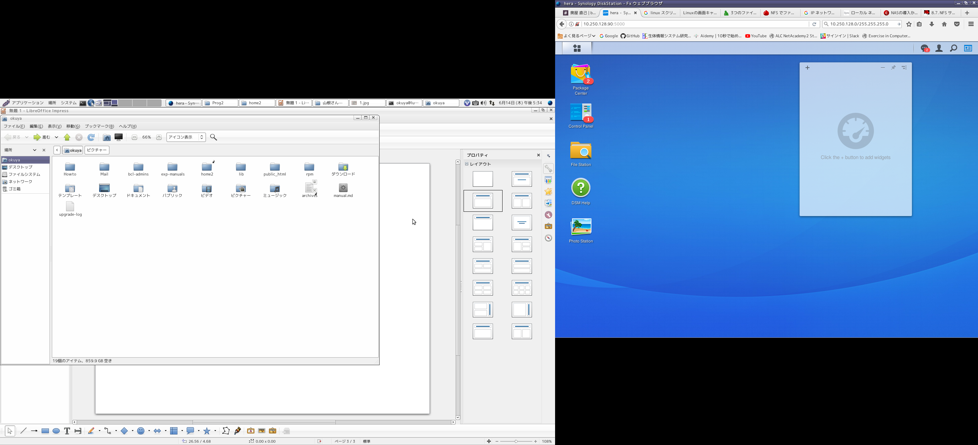

Slide 6
